Slide 1
ЄВРОПЕЙСЬКИЙ КАЛЕЙДОСКОП

Slide 2
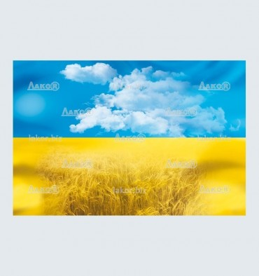

Slide 3
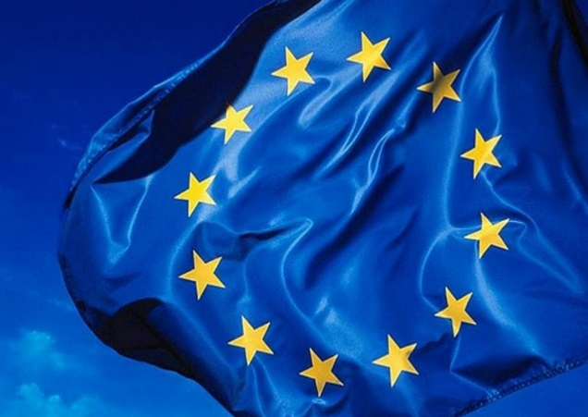
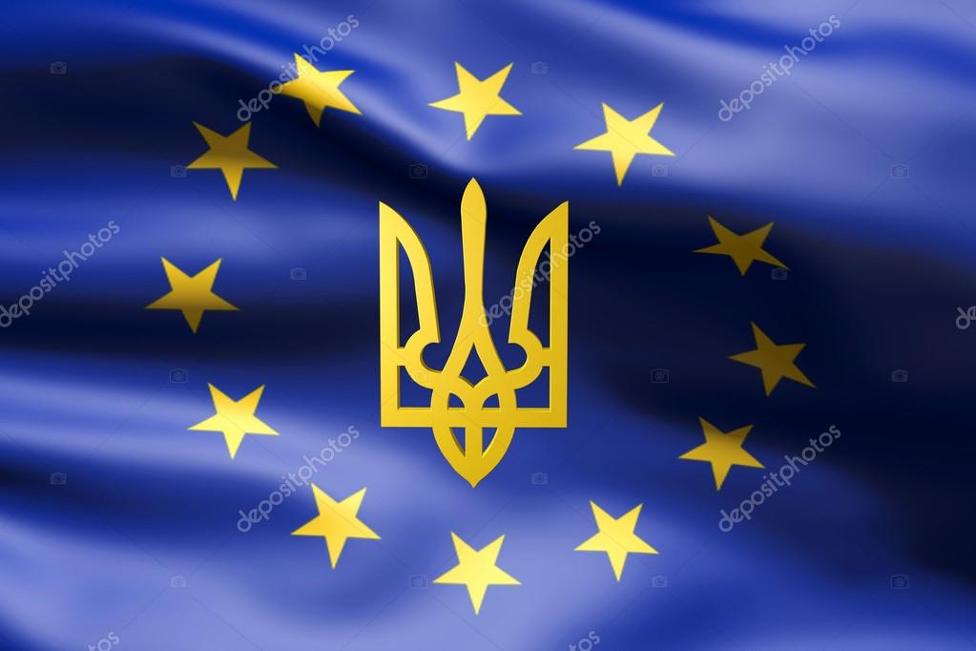
Хто такий Роберт Шуман та в чому полягає його історична роль?
Уперше ідея про утворення ЄС прозвучала 9 травня 1950 р. у промові міністра закордонних справ Франції Роберта Шумана, який виступив із планом об’єднання вугільної та металургійної промисловості країн Європи. Тож з 1985 року 9 травня, згідно рішення Європейської Ради країн Євросоюзу, святкується як День Європи – день оголошення інтеграційного «плану Шумана».

Slide 4
СВЯТО ЄВРОПИ В УКРАЇНІ
В Україні щорічно у третю суботу травня з 2003 року.
Свято було встановлено в Україні «…враховуючи стратегічний курс України на європейську інтеграцію…» згідно з Указом Президента України «Про День Європи» від 19 квітня 2003 р. № 339/2003.
В 2019 р. День Європи в Україні припадає на 18 травня.

Slide 5
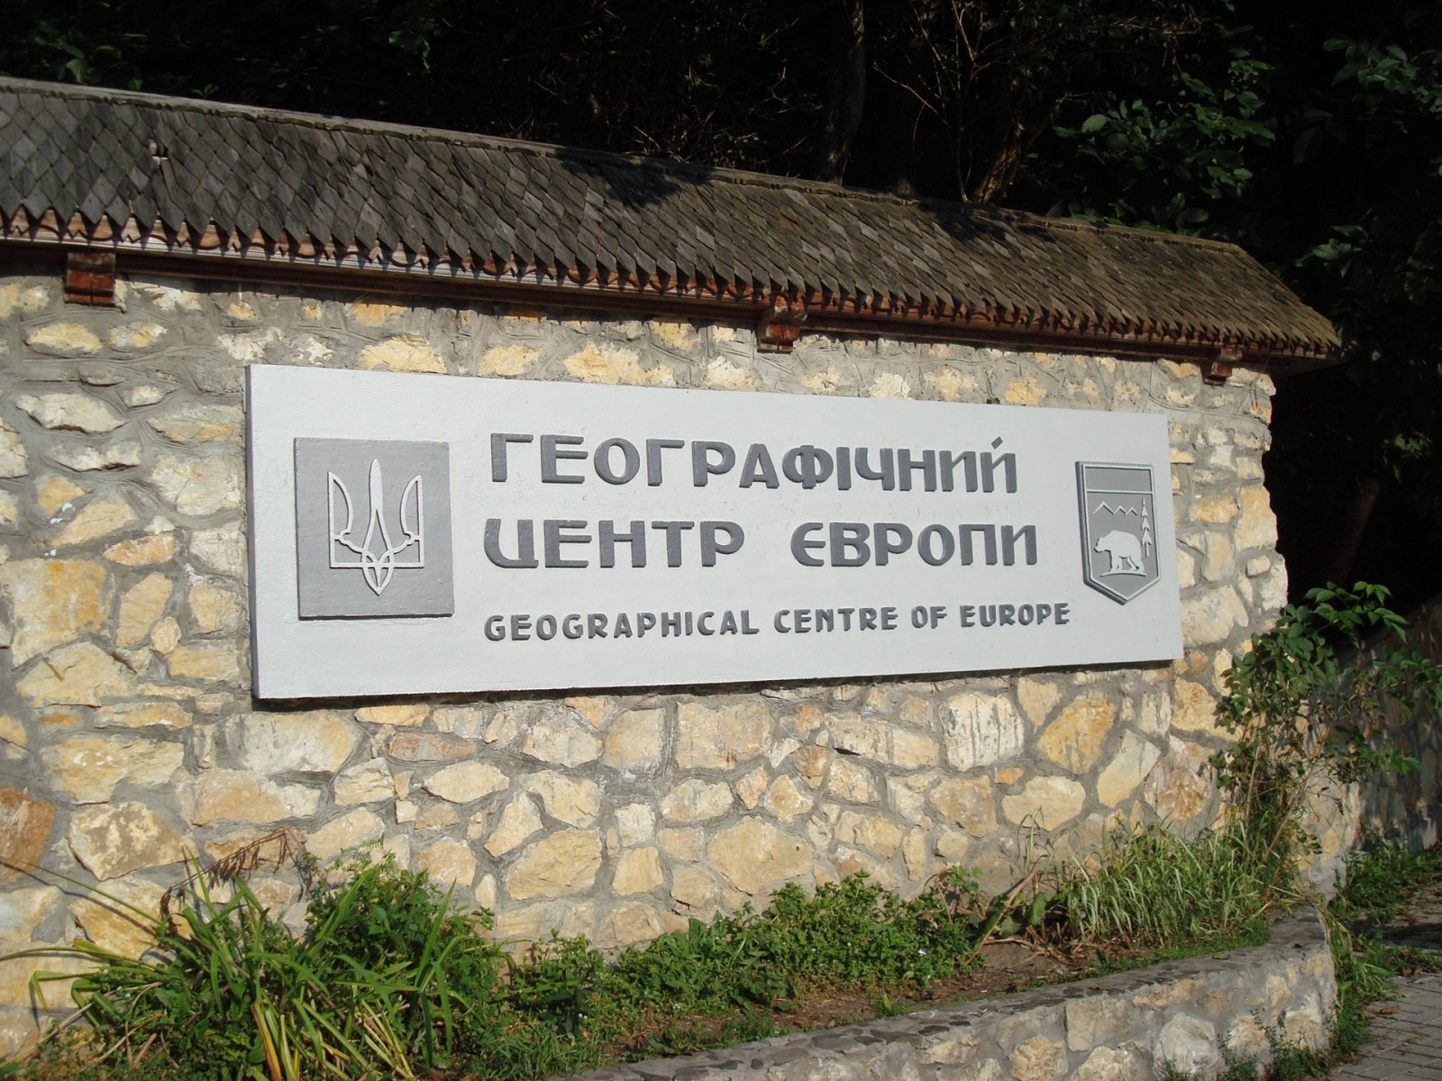
ГЕОГРАФІЧНИЙ ЦЕНТР ЄВРОПИ В УКРАЇНІ

Slide 6
ГОЛОВНОЮ МЕТОЮ ВІДЗНАЧЕННЯ В УКРАЇНІ ДНЯ ЄВРОПИ Є:
формування позитивної громадської думки щодо євроінтеграційного курсу України;
ознайомлення якомога ширшого кола громадськості з європейськими цінностями та традиціями;
популяризація загального європейського культурного надбання серед громадськості, зокрема, молоді;
залучення населення регіонів України до діяльності, пов’язаної з інтеграцією країни до ЄС.

Slide 7
МИ, УКРАЇНЦІ, ЖИВЕМО В САМОМУ СЕРЦІ ЄВРОПИ І ВІДЧУВАЄМО СЕБЕ ЇЇ ЧАСТОЧКОЮ.

Slide 8
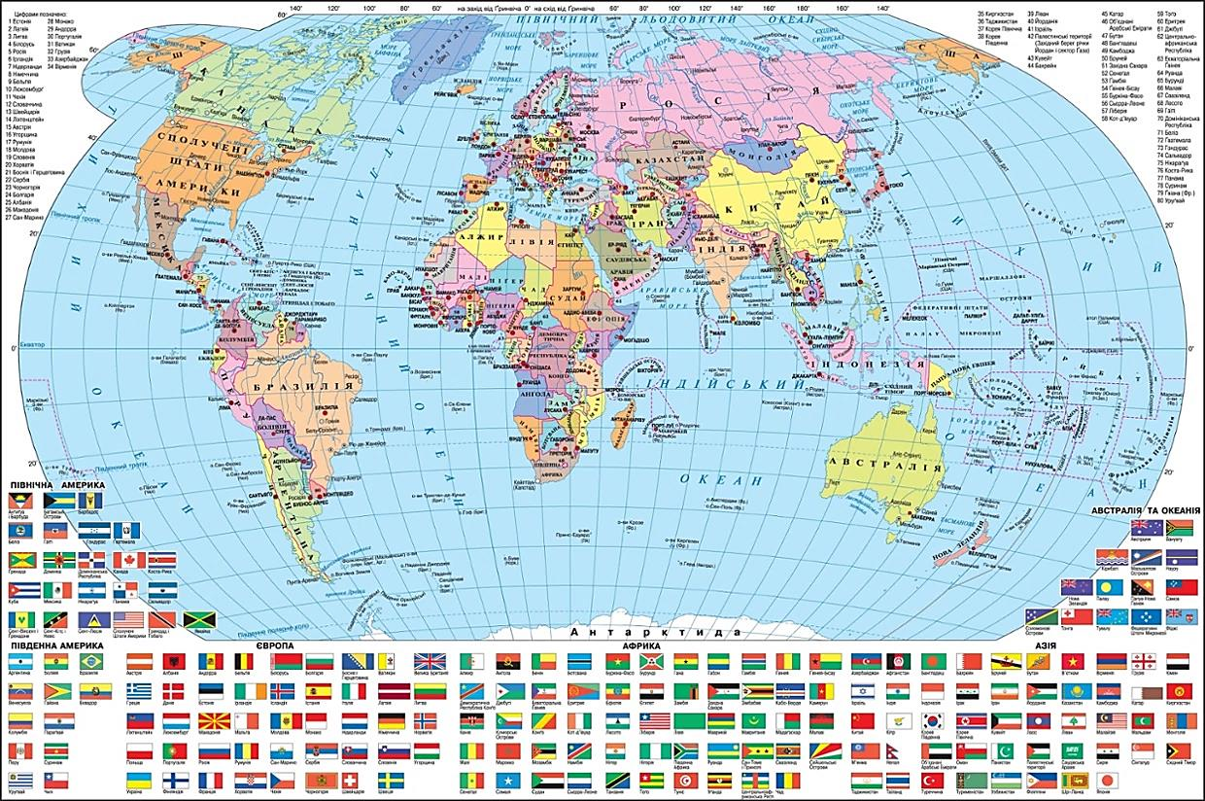

Slide 9
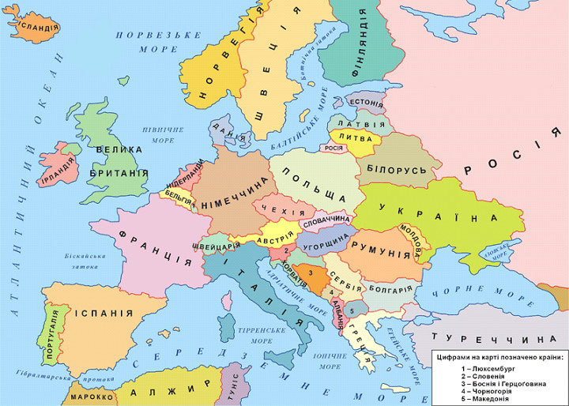
Країни Європи - 10,8 млн. км²
З них 750 тис. км² займають острови
(44+1 залежна територія)
Гібралтар (Брит.)

Slide 10
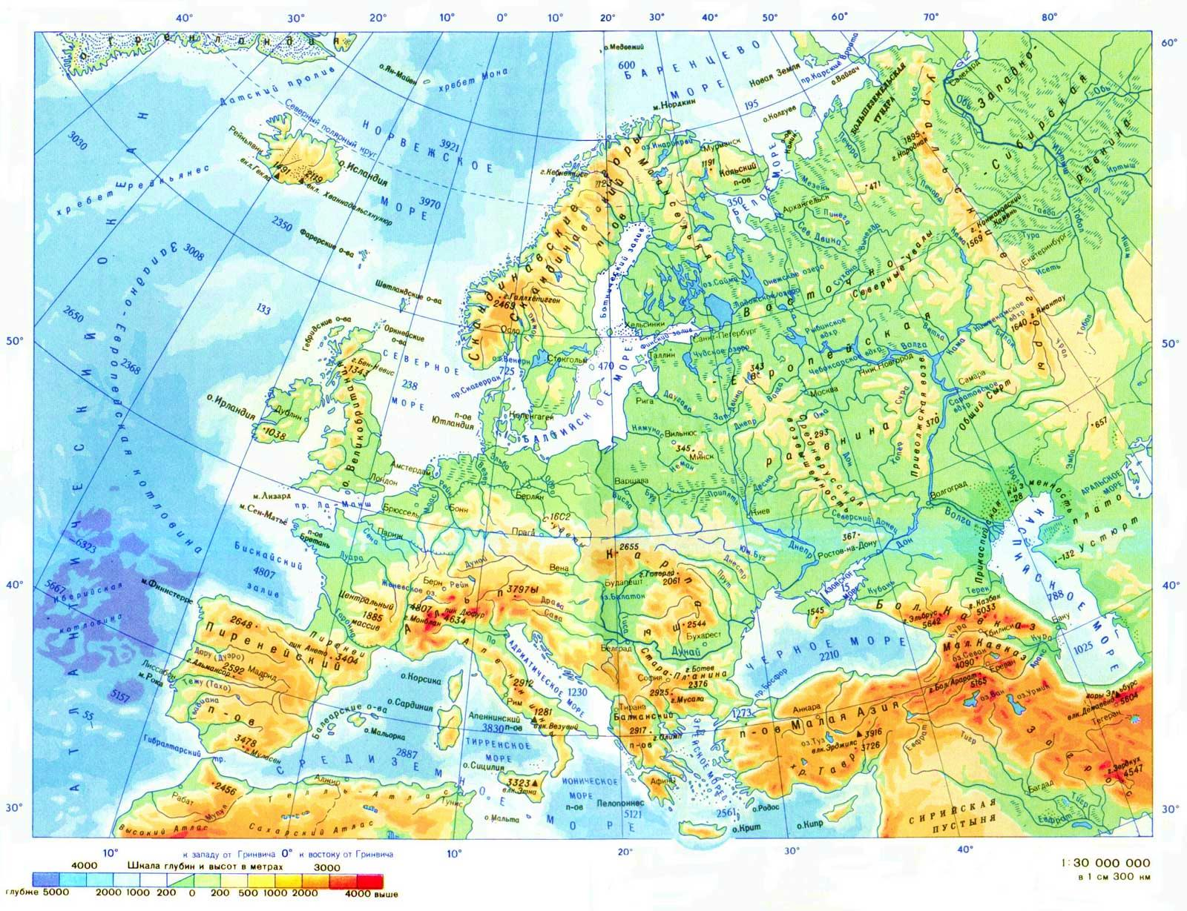

Slide 11
Населення Європи – 741 млн. осіб
Гібралтар (Брит.)

Slide 12
ЄВРОПА СЬОГОДНІ
Найбільша за площею країна Україна (603, 7 тис. км²)
Найбільша за населенням країна Німеччина (82 млн. осіб)
Найменша країна Ватикан (1000 осіб)
Найдавніша республіка Сан – Марино
Найбільше місто Париж (105,4 км²)
Протекторат Андорра
Монархій 12
Республік 32

Slide 13
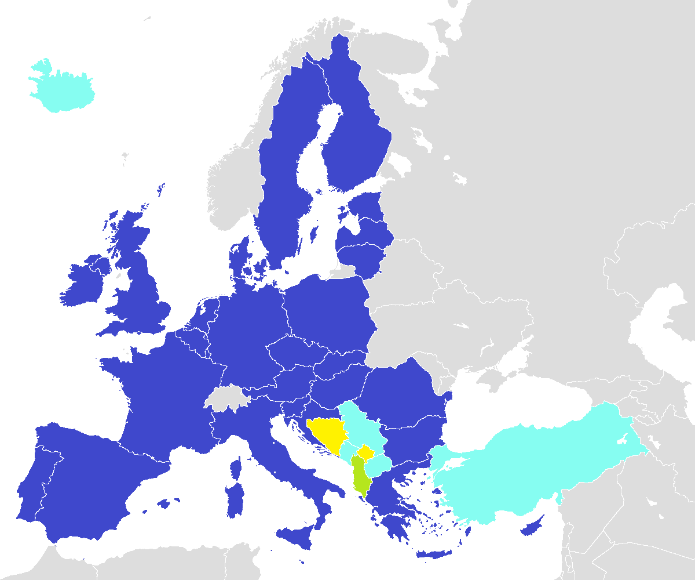
ВІЗИТНА КАРТКА ЄВРОСОЮЗУ
Європейський Союз — союз держав-членів Європейських Спільнот, створений згідно з Договором про Європейський Союз, підписаним в лютому 1992 року і чинним із 1 листопада 1993 р.
Сьогодні в об'єднання входять 28 європейських держав з населенням понад 507 млн. людей.
В ЄС запроваджується єдина валюта — євро, введена у 1999 році (запроваджена у 12 країнах).
Офіційна мова – 24 мови країн.
Де-факто столицею Європейського Союзу є Брюссель.

Slide 14
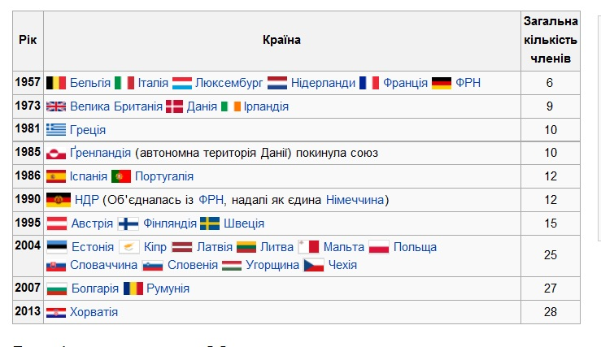
ЧЛЕНИ ЄС

Slide 15
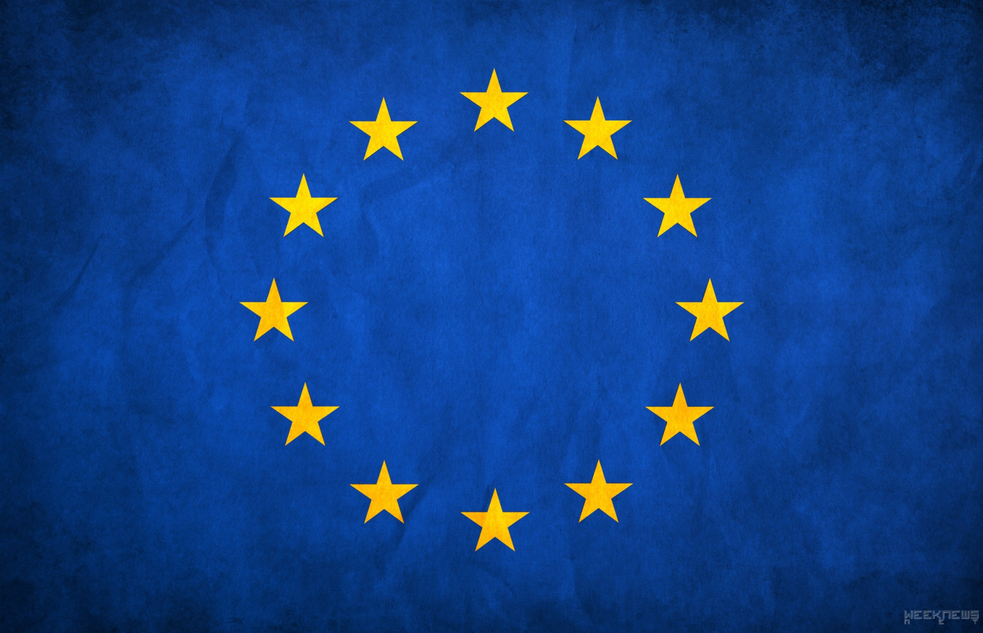
ПРАПОР ЄВРОПЕЙСЬКОГО СОЮЗУ
Історія створення прапору припадає на 1955 рік.
На ньому сяє 12 золотих зірок, як символ довершеності, повноти та єдності.
Має блакитний колір.

Slide 17
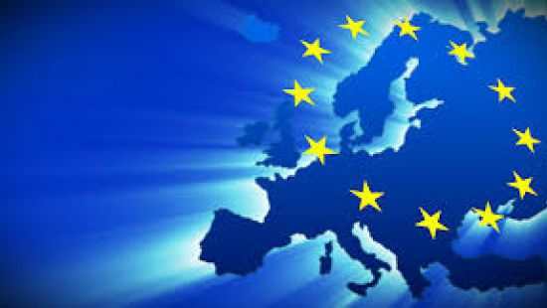
ЯК РОЗШИФРОВУЄТЬСЯ АБРІВЕАТУРА ЄС?
ЄВРОПЕЙСЬКИЙ СОЮЗ

Slide 18
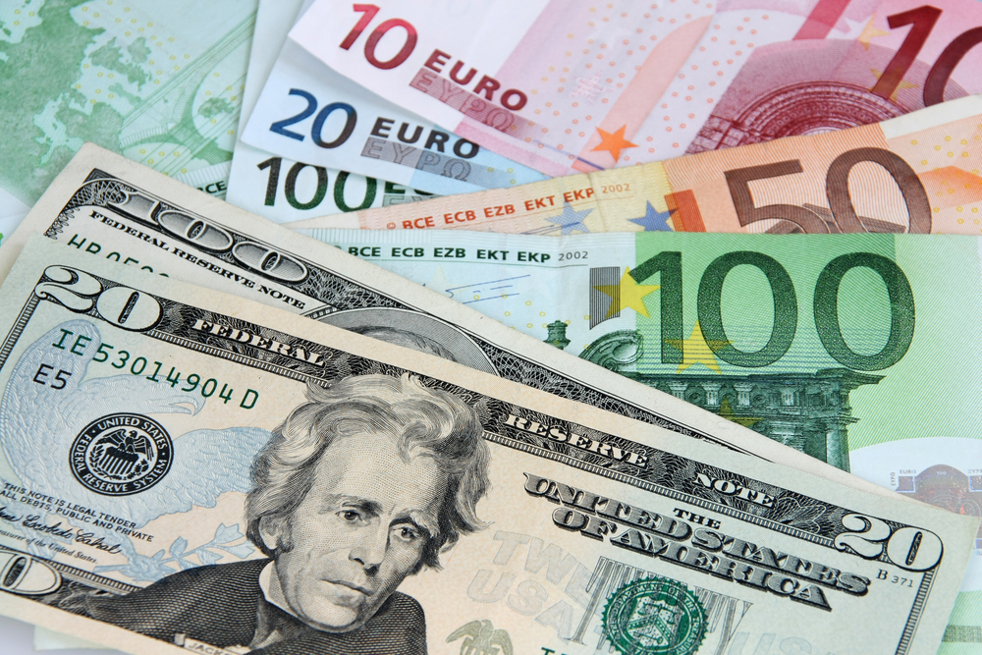
ЯКА ЄДИНА ГРОШОВА ОДИНИЦЯ ВВЕДЕНА У ЄС?
ЄВРО

Slide 19
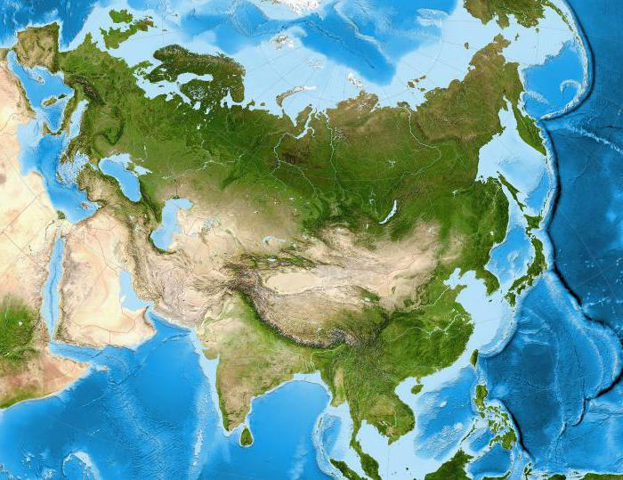
НА ЯКОМУ МАТЕРИКУ ЗНАХОДИТЬСЯ ЄВРОПА?
ЄВРАЗІЯ

Slide 20
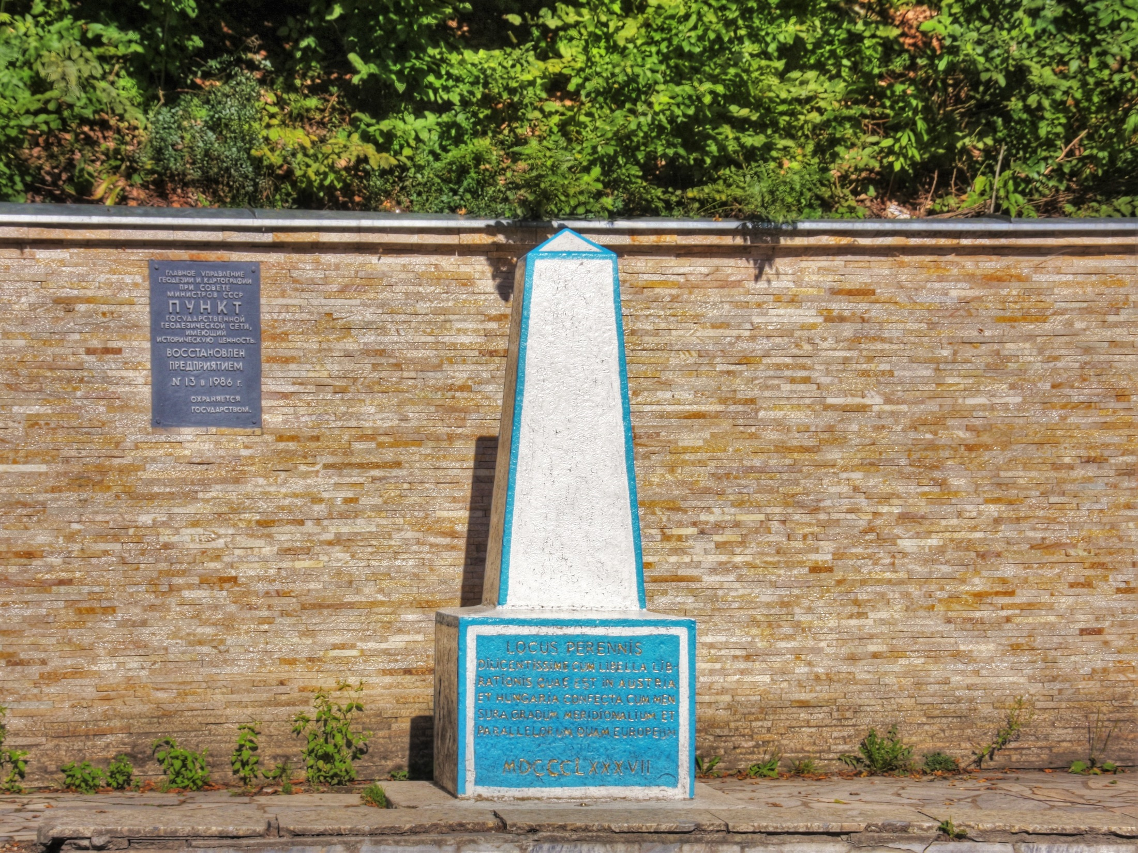
В ЯКІЙ КРАЇНІ ЗНАХОДИТЬСЯ ГЕОГРАФІЧНИЙ ЦЕНТР ЄВРОПИ?
УКРАЇНА

Slide 21
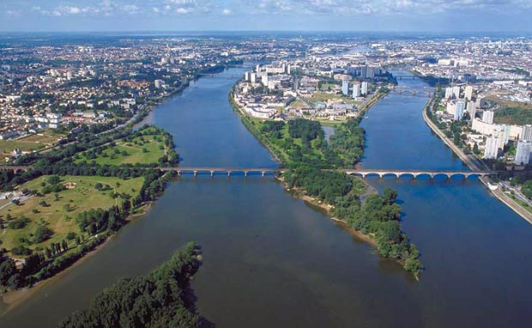
У ЯКІЙ КРАЇНІ ТЕЧЕ РІЧКА ЛУАРА?
ФРАНЦІЯ

Slide 22
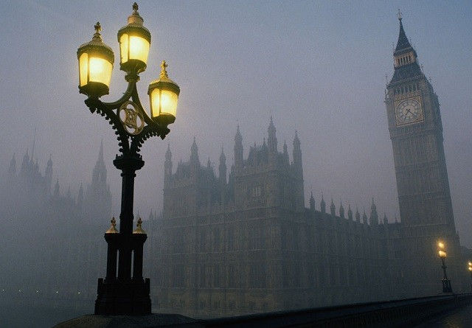
У ЯКІЙ КРАЇНІ ЧАСТО СТОЇТЬ ТУМАН ТА ПАДАЄ ДОЩ?
ВЕЛИКА БРИТАНІЯ

Slide 23
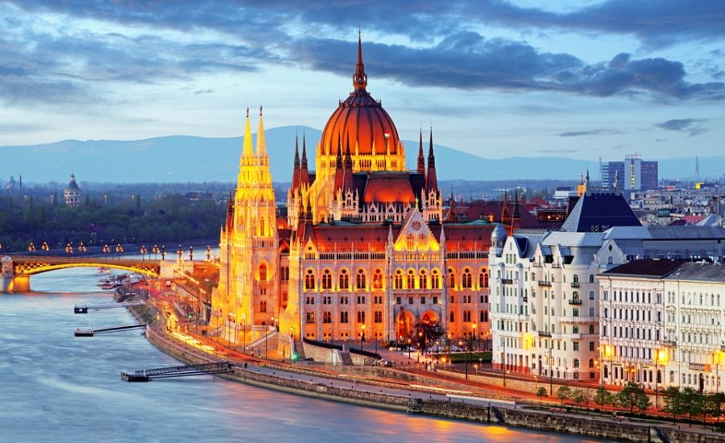
ЯК НАЗИВАЄТЬСЯ СТОЛИЦЯ УГОРЩИНИ?
БУДАПЕШТ

Slide 24
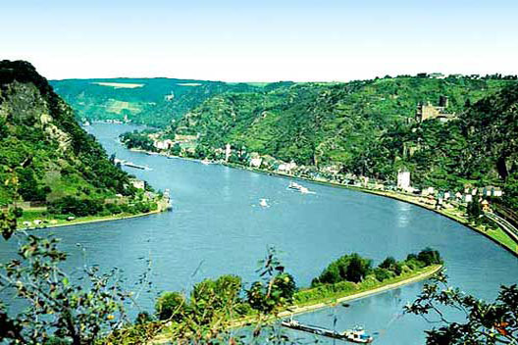
У ЯКІЙ КРАЇНІ ТЕЧЕ РІЧКА РЕЙН?
НІМЕЧЧИНА

Slide 25
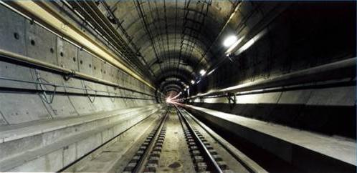
ЯКІ КРАЇНИ ОБ’ЄДНУЮТЬ ЄВРОТУНЕЛЬ?
ФРАНЦІЯ І ВЕЛИКОБРИТАНІЯ

Slide 26
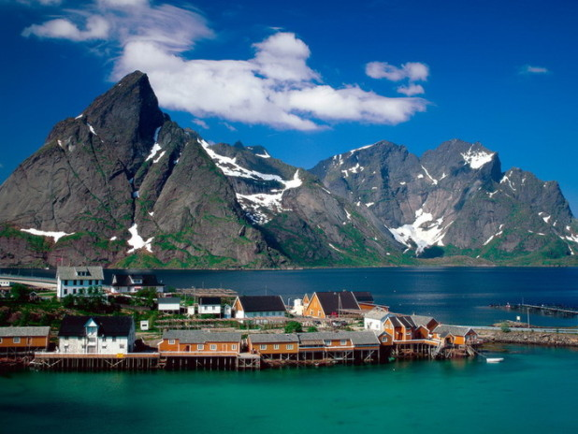
ЯК НАЗИВАЄТЬСЯ СТОЛИЦЯ ФІНЛЯНДІЇ?
ГЕЛЬСІНКІ

Slide 27
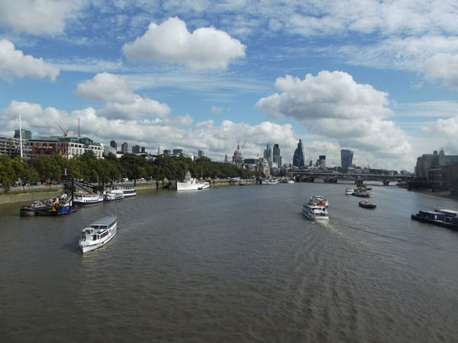
ЯКА РІКА ПРОТІКАЄ ЧЕРЕЗ ЛОНДОН?
ТЕМЗА

Slide 28
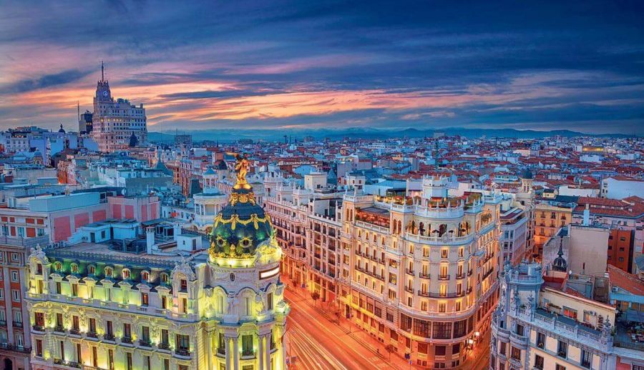
СТОЛИЦЯ ЯКОЇ КРАЇНИ НАЗИВАЄТЬСЯ МАДРИД?
ІСПАНІЯ

Slide 29
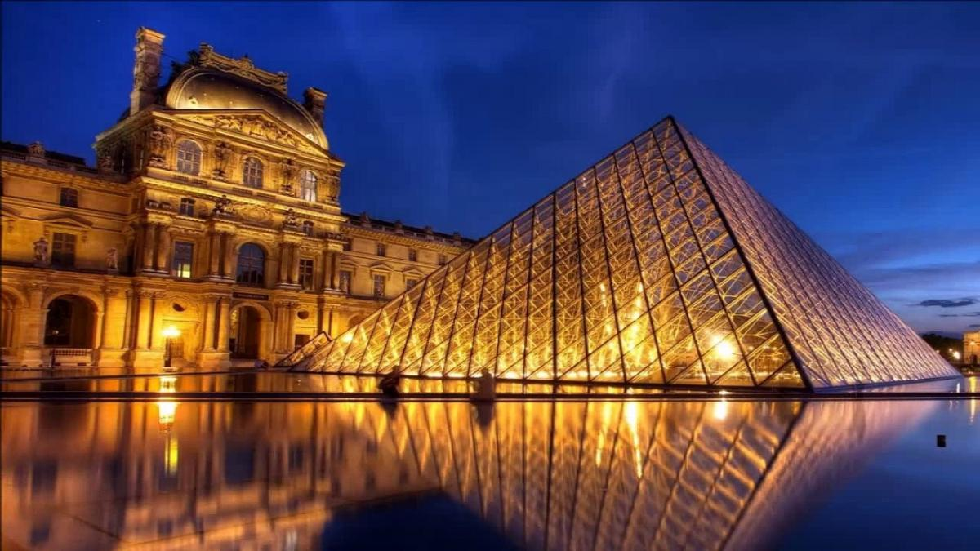
ЯКА КРАЇНА БУЛА БАТЬКІВЩИНОЮ НАПОЛЕОНА?
ФРАНЦІЯ

Slide 30
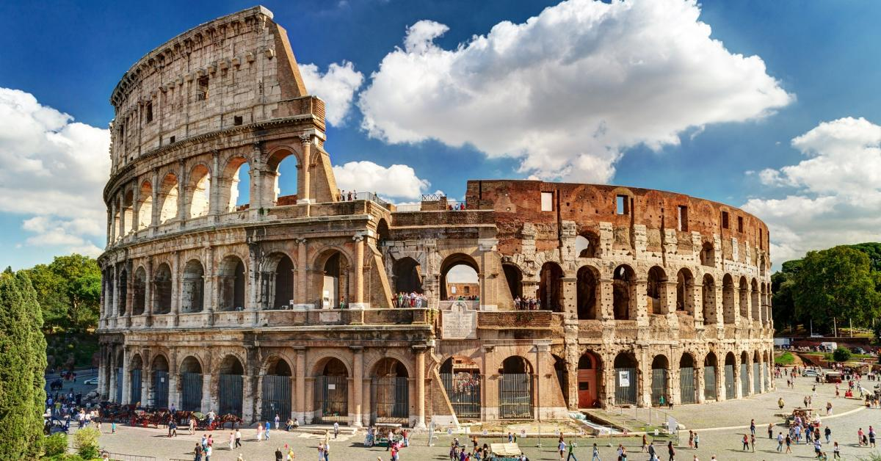
У ЯКОМУ МІСТІ ЗНАХОДИТЬСЯ КОЛІЗЕЙ?
ІТАЛІЯ

Slide 31
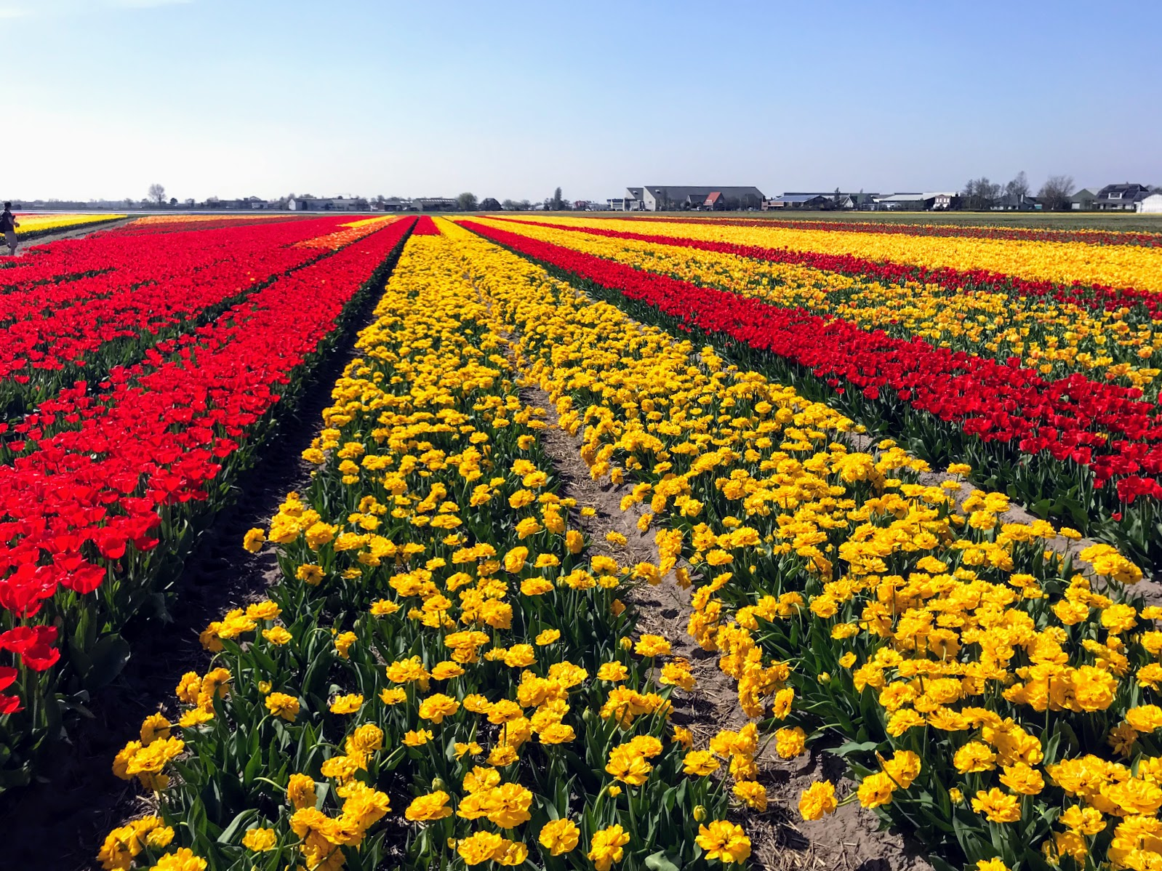
У ЯКІЙ КРАЇНІ ВИРОЩУЮТЬ ТЮЛЬПАНИ?
НІДЕРЛАНДИ

Slide 32
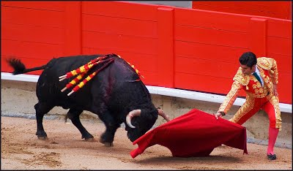
У ЯКІЙ КРАЇНІ ПРОВОДЯТЬСЯ БОЇ БИКІВ?
ІСПАНІЯ

Slide 33
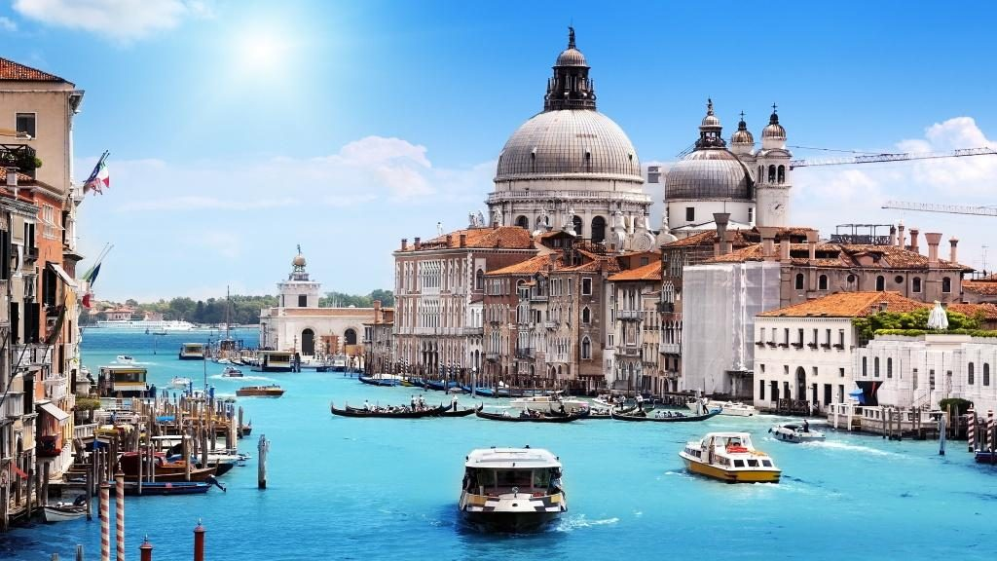
ЩО У ВЕНЕЦІЇ ЗАМІНЯЄ ВУЛИЦІ?
КАНАЛИ З ВОДОЮ

Slide 34
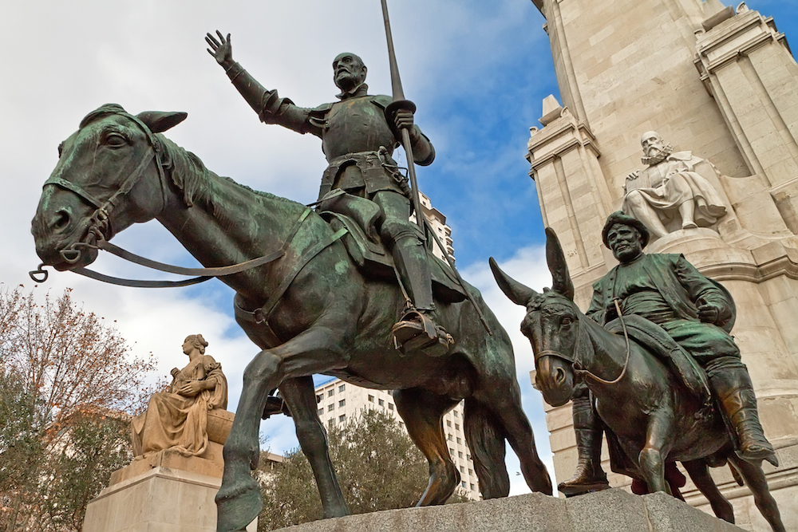
ПРО ЯКОГО ЛИЦЯРЯ-НЕВДАХУ РОЗПОВІВ СВІТУ ІСПАНСЬКИЙ ПИСЬМЕННИК СЕРВАНТЕС?
ДОН КІХОТ

Slide 35
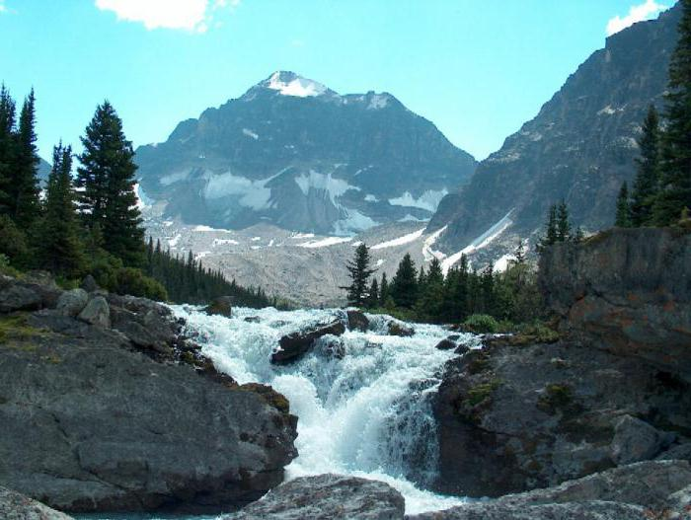
НА ЦІЙ ГОРІ, ЩО ЗНАХОДИТЬСЯ В ГРЕЦІЇ, ЗА ЛЕГЕНДОЮ ЖИЛИ ДАВНЬОГРЕЦЬКІ БОГИ?
ОЛІМП

Slide 36
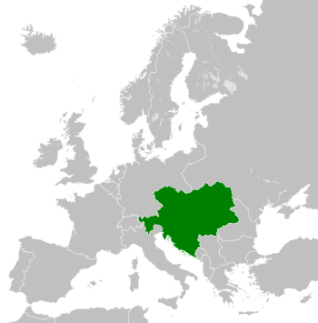
ЦЕЙ ГОЛІВУДСЬКИЙ АКТОР ТА ГУБЕРНАТОР ШТАТУ КАЛІФОРНІЯ РОДОМ ІЗ АВСТРІЇ?
АРНОЛЬД ШВАРЦЕНЕГЕР

Slide 37
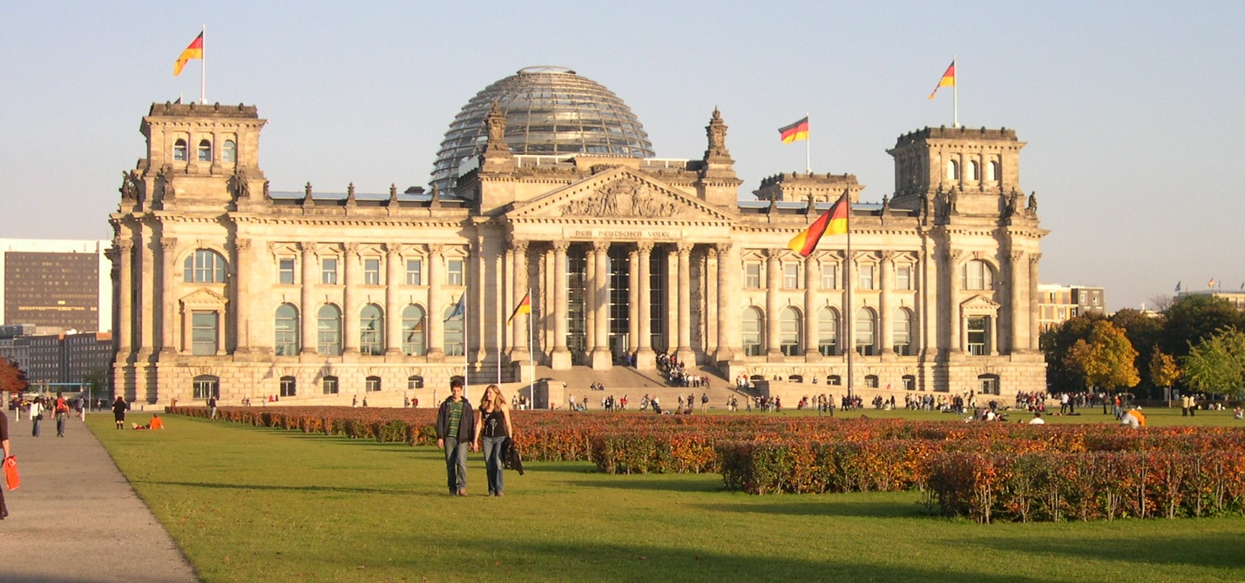
НАД ЦІЄЮ БЕРЛІНСЬКОЮ БУДІВЛЕЮ У ТРАВНІ 1945 РОКУ ПІДНЯЛИ РАДЯНСЬКИЙ ПРАПОР?
РЕЙХСТАГ

Slide 38
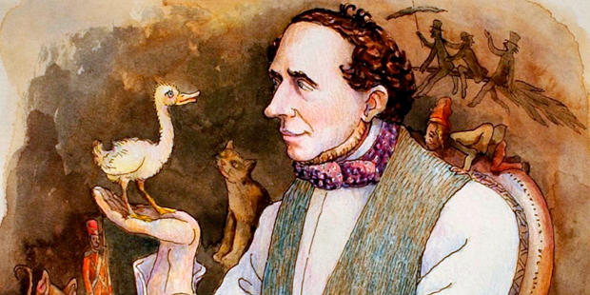
НАЙВІДОМІШИЙ ДАТСЬКИЙ КАЗКАР?
Г.К. АНДЕРСЕН

Slide 39
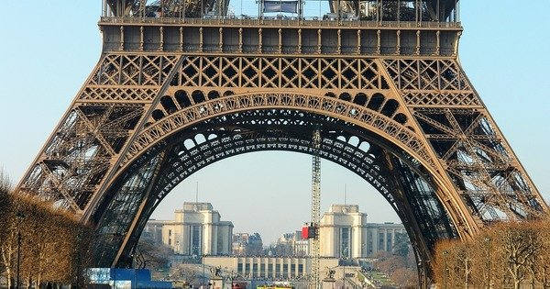
ЯКА НАЙВІДОМІША ТА НАЙВИЩА СПОРУДА ПАРИЖУ?
ЕЙФЕЛЕВА ВЕЖА

Slide 40
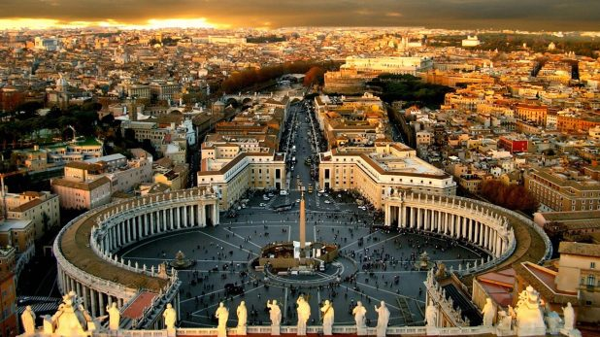
ЦЯ НЕВЕЛИКА КРАЇНА ПОВНІСТЮ ЗНАХОДИТЬСЯ НА ТЕРИТОРІЇ РИМУ?
ВАТИКАН

Slide 41
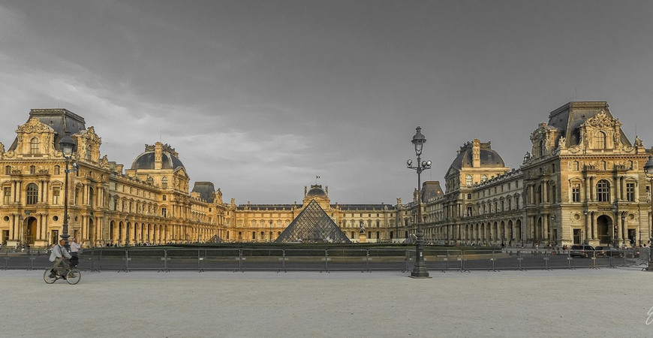
ЯК НАЗИВАЄТЬСЯ НАЙБІЛЬШИЙ ФРАНЦУЗЬКИЙ МУЗЕЙ
ЛУВР

Slide 42
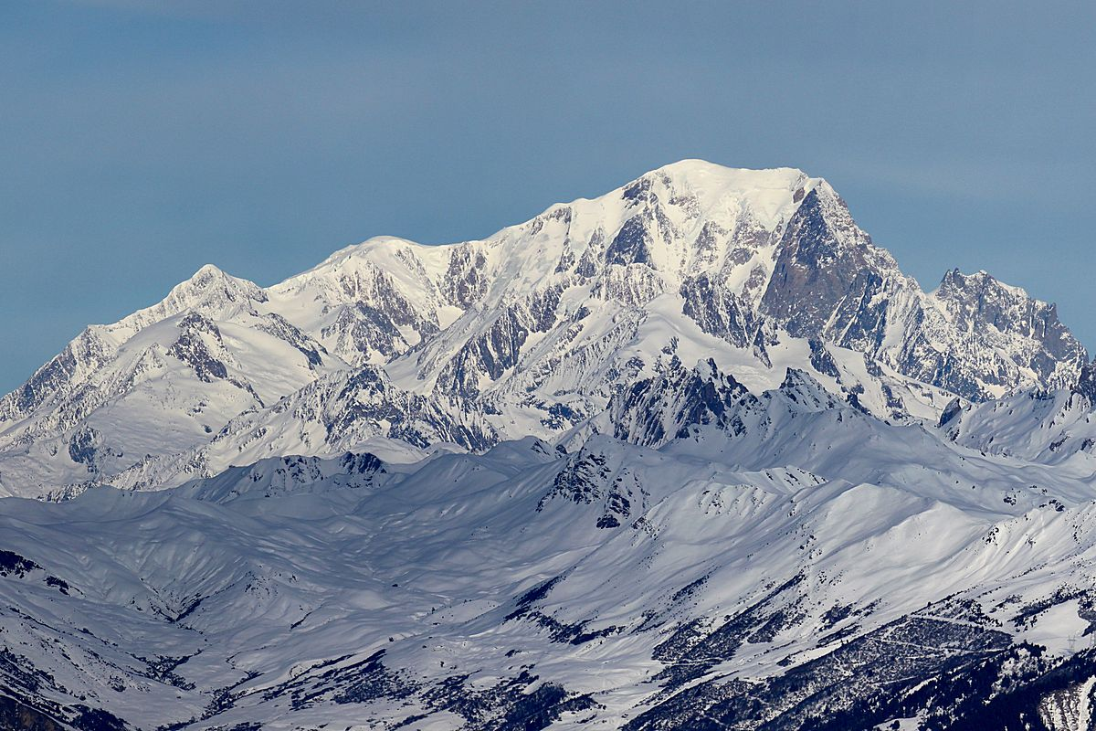
НАЙВИЩА ТОЧКА ЄВРОПИ?
МОНБЛАН

